Slide 1
신장트리
손원도

Slide 2
신장트리(Spanning tree)
모든 정점을 포함하고
정점간 서로 연결되면서 사이클이 존재하지 않는 그래프( : 트리)

Slide 3
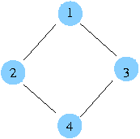
신장트리(Spanning tree)
모든 정점을 포함하고
정점간 서로 연결되면서 사이클이 존재하지 않는 그래프( : 트리)

Slide 4
신장트리(Spanning tree)
모든 정점을 포함하고
정점간 서로 연결되면서 사이클이 존재하지 않는 그래프( : 트리)

Slide 5
신장트리(Spanning tree)
모든 정점을 포함하고
정점간 서로 연결되면서 사이클이 존재하지 않는 그래프( : 트리)

Slide 6
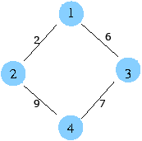
최소 신장 트리
간선에 임의의 값을 부여 했습니다
이 경우 값의 합이 최소인 신장 트리는?

Slide 7
최소 신장 트리
간선에 임의의 값을 부여 했습니다
이 경우 값의 합이 최소인 신장 트리는?
최소 비용 : 2 + 6 + 7 = 15

Slide 8
Kruscal 알고리즘
⑴ 그래프 G의 모든 간선을 가중치에 따라 오름차순으로 정렬한다. (내림 차순 / 오름 차순 선택)
⑵ 그래프 G에 가중치가 가장 작은 간선을 고른다.
이 간선이 사이클을 형성하지 않으면 트리 간선 집합 T에 삽입하고,
사이클을 형성하면 버리고 다음으로 가중치가 작은 간선을 선택한다.
⑶ T가 n-1(정점의 개수 : n)개의 간선을 포함될 때까지 ⑵를 반복한다.

Slide 9
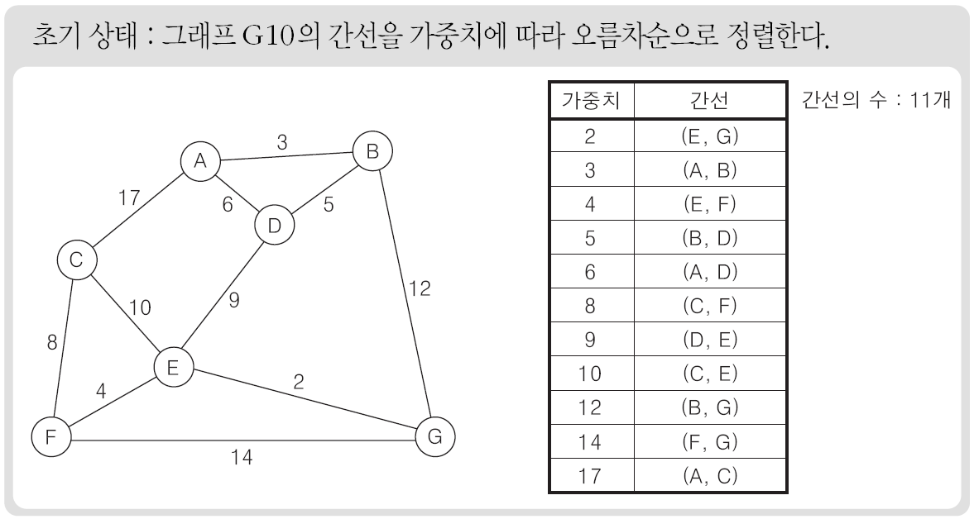
Kruscal 알고리즘

Slide 10
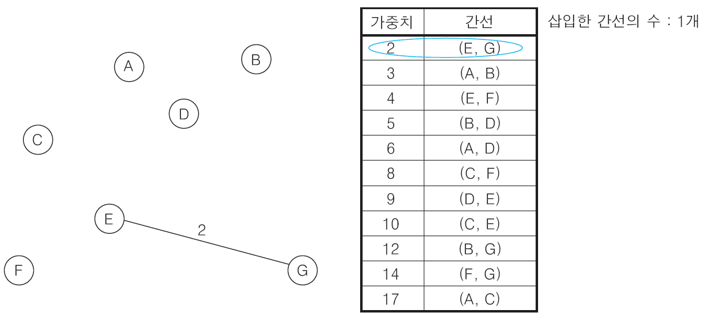
Kruscal 알고리즘

Slide 11
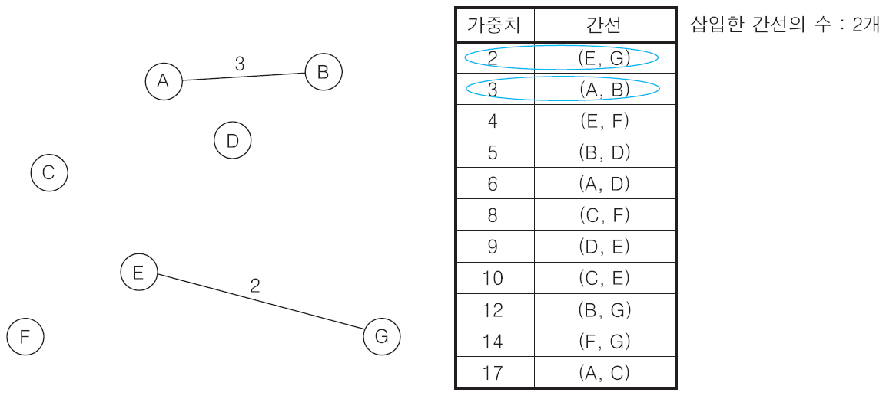
Kruscal 알고리즘

Slide 12
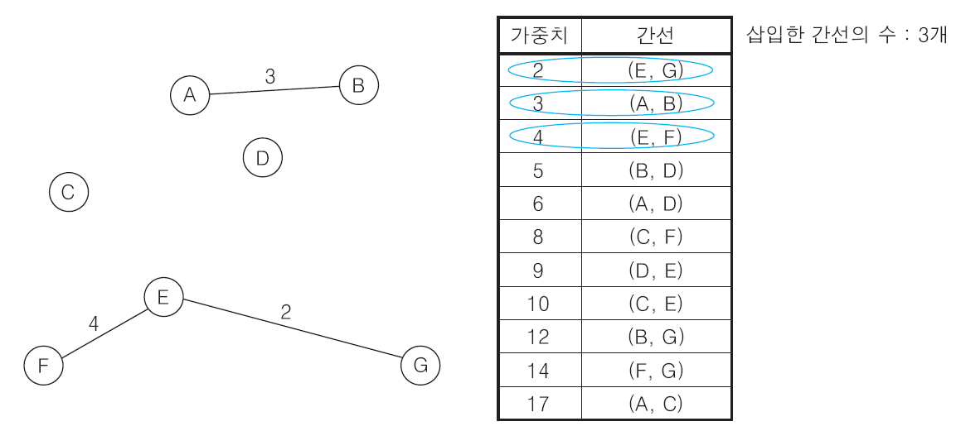
Kruscal 알고리즘

Slide 13
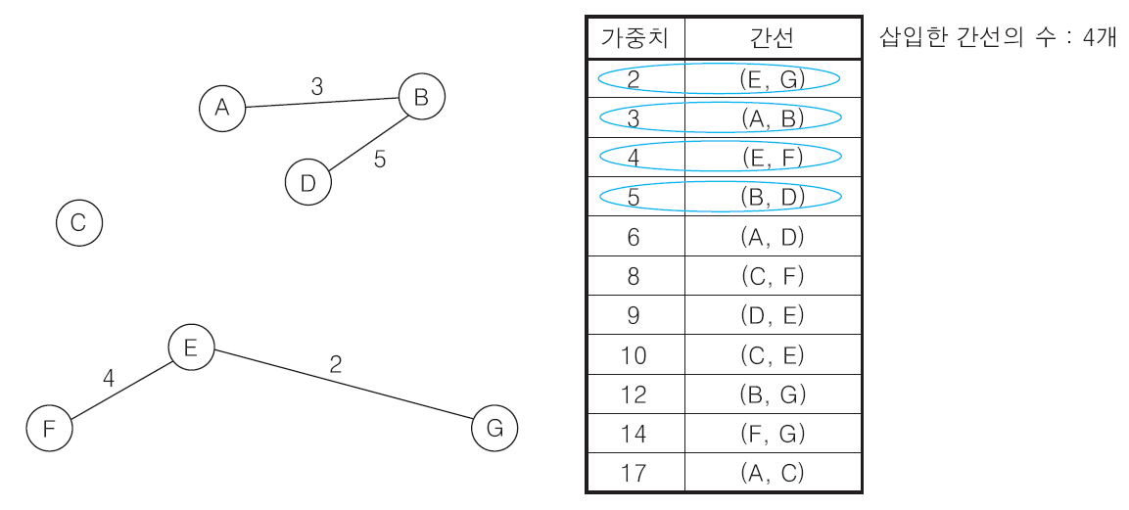
Kruscal 알고리즘

Slide 14
Kruscal 알고리즘
6

Slide 15
Kruscal 알고리즘
6

Slide 16
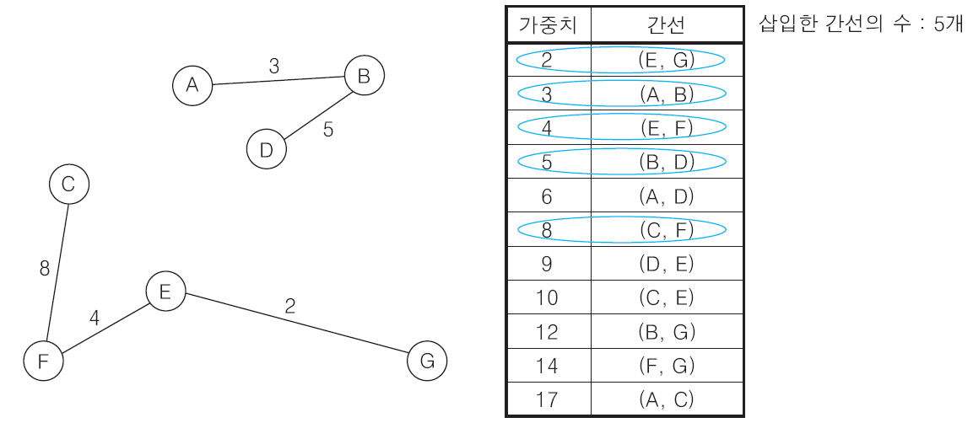
Kruscal 알고리즘

Slide 17
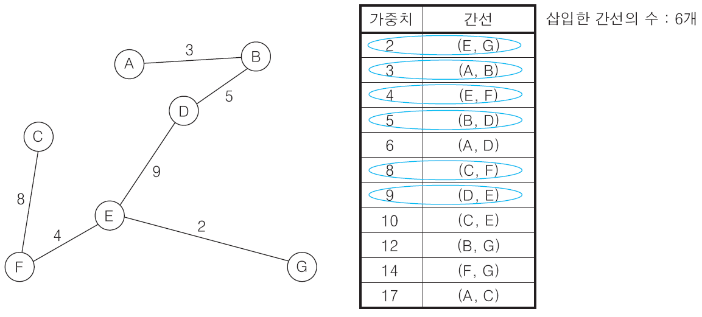
Kruscal 알고리즘
완성

Slide 18
Prim 알고리즘
⑴ 그래프 G에서 시작 정점을 선택하여 트리 정점 집합 S에 삽입한다.
⑵ 트리 정점과 트리 밖 정점을 연결하는 간선들 중에서 가중치가 가장 작은 간선을 선택하여 트리를 확장한다.
이 때 선택된 간선의 한쪽 끝인 트리 외 정점을 S에 삽입한다.
⑶ S가 n개의 정점을 포함할 때까지 ⑵를 반복한다.

Slide 19
Prim 알고리즘
초기 상태
A를 시작 정점으로 선택
트리 밖 각 정점 v를 트리 정점과 연결하는 간선의 가중치 중 최소값(이 값을 d[v]라고 부르자)을 ∞로 초기화
시작 정점 A에 대한 d값은 0으로 초기화
∞
3
A
B
17
6
5
∞
C
D
∞
10
12
9
8
E
4
∞
2
∞
F
14
G
∞

Slide 20
Prim 알고리즘
d 값이 가장 작은 트리 밖 정점(즉, A)을 골라 트리 정점 집합 T에 삽입하고, A와 인접한 트리 밖 정점의 d 값을 조정한다.
0
3
3
A
B
17
6
5
17
C
D
6
10
12
9
8
E
4
∞
2
F
14
G
∞
∞

Slide 21
Prim 알고리즘
② d 값이 가장 작은 트리 밖 정점(즉, B)을 골라 트리 정점 집합 T에 삽입하고, B와 인접한 트리 밖 정점의 d 값을 조정한다.
0
3
3
A
B
17
6
5
17
C
D
5
10
12
9
8
E
4
∞
2
F
14
G
∞
12

Slide 22
Prim 알고리즘
③ d 값이 가장 작은 트리 밖 정점(즉, D)을 골라 트리 정점 집합 T에 삽입하고, D와 인접한 트리 밖 정점의 d 값을 조정한다.
0
3
3
A
B
17
6
5
17
C
D
5
10
12
9
8
E
4
9
2
F
14
G
∞
12

Slide 23
Prim 알고리즘
④ d 값이 가장 작은 트리 밖 정점(즉, E)을 골라 트리 정점 집합 T에 삽입하고, E와 인접한 트리 밖 정점의 d 값을 조정한다.
0
3
3
A
B
17
6
5
10
C
D
5
10
12
9
8
E
4
9
2
F
14
G
4
2

Slide 24
Prim 알고리즘
⑤ d 값이 가장 작은 트리 밖 정점(즉, G)을 골라 트리 정점 집합 T에 삽입하고, G와 인접한 트리 밖 정점의 d 값을 조정한다.
0
3
3
A
B
17
6
5
10
C
D
5
10
12
9
8
E
4
9
2
F
14
G
4
2

Slide 25
Prim 알고리즘
⑥ d 값이 가장 작은 트리 밖 정점(즉, F)을 골라 트리 정점 집합 T에 삽입하고, F와 인접한 트리 밖 정점의 d 값을 조정한다.
0
3
3
A
B
17
6
5
8
C
D
5
10
12
9
8
E
4
9
2
F
14
G
4
2

Slide 26
Prim 알고리즘
⑦ d 값이 가장 작은 트리 밖 정점(즉, C)을 골라 트리 정점 집합 T에 삽입하면 알고리즘 종료
0
3
3
A
B
17
6
5
8
C
D
5
10
12
9
8
E
4
9
2
4
F
14
G
2

Slide 27
Prim 알고리즘
3
A
B
5
C
D
9
8
E
4
2
F
G

Slide 28
해싱(Hashing)
대부분의 탐색 방법들은 키 값을 직접 비교함으로써 탐색하고자 하는 항목에 접근해왔다.
해싱(hashing) : 키 값에 대한 산술적인 연산을 수행하여 연산결과에 해당하는 해시 값을 구하고 계산된 해시 값을 사용하여 해시 테이블에 저장돼 있는 항목의 위치를 파악
- > 해싱 : 키 값에 대한 해시 값을 계산하여 탐색하고자 하는 항목에 접근하는 방법
(해싱은 사전구조(dictionary)를 가장 효율적으로 구현할 수 있는 방법으로 사용됨)

Slide 29
해싱(Hashing) 용어 설명
충돌 : 키 값이 서로 다름에도 불구하고, 해싱 함수로 만들어낸 버킷 주소가 값은 경우.
동거자 : 충돌이 일어난 키 값들의 집합.
-> 키 값의 크기만큼 버킷을 만드는 것은 메모리 공간 낭비가 될 수 있다. 의도적으로 하나의 버킷주소에 해당하는 키값들의 수를 조절하여 구현

Slide 30
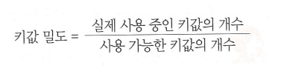
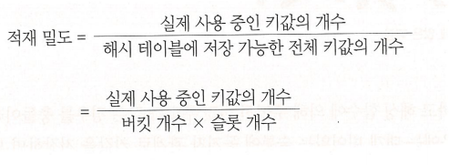
해싱(Hashing) 용어 설명

Slide 31
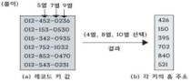
해싱 함수
1) 제산법
나머지 연산자(%)를 사용하여 테이블 주소를 계산 하는방법
보통 소수로 나누는게 좋다.
- 버켓주소 = 키 값 % 해쉬테이블 크기
512%100 = 12

Slide 32
해싱 함수
2) 중간 제곱 방법
레코드 키 값을 제곱한 후에 결과 값의 중간 부분에 있는 몇 비트를 선택 하여 해시 테이블의 홈 주소로 사용.
-공식 : 키 값 제곱 => 해쉬 테이블 크기에 따라 주소값 산출
-ex: 레코드 키값 K=512일때, 해시 테이블의 크기가 100 일 때 제곱 법에 의한 레코드 주소는?
-> 512 제곱=262144 =>> 중간 2자리 “21” 최종 주소값이 됨.

Slide 33
해싱 함수
3) 이동 방법
레코드의 키를 마지막 부분을 제외한 모든 부분의 길이가 동일하게 여러 부분으로 나누고, 이 부분을 모두 더하여 해시 테이블의 홈 주소로 이용하는 방법.
ex）기본키값은 주민번호로 123456-7890123, 해시테이블크기는 1000 가정일 때,
123+456+789+012+3= 1383 => 1383%1000 = 383

Slide 34
해싱 함수
5) 계수 분석법
레코드 키를 구성하는 수들이 모든 키들 내에서 각 자리별로 어떤 분포인지 를 조사하여 비교적 고른 분포를 나타내는 자릿수를 필요한만큼 선택, 레코드의 홈주소로 사용하는 방법
(EX) 해시 테이블의 크기=1000, 홈 주소 : 0 ~999까지(3자리 필요) 레코드 키 값이 다음의 (a)와 같을 때 숫자 분석법을 이용하여 각 키들에 대한 홈 주소를 결정하시오.
1. (a)에서 왼쪽 3자리숫자는 거의 같으므로 제거
2. 왼쪽 5열, 6열, 7열, 9열 역시 동일 숫자가 많이 분포 - 무시
3. 비교적 고른 숫자 분포를 가지므로 4열, 8열, 10열 선택 → 홈 주

Slide 35
해싱 함수
6) 진법 변환 방법
어떤 진법으로 표현된 주어진 레코드 키를 다른 진법으로 간주하고 키를 변환하여 홈 주소를 얻는 방법.
해시 테이블의 크기 = 10000(104)
십진수로 입력된 키 값(B2538)10을 16진수로 간주하여 그 값을 다시 10진수로 계산하는 기수 변환법을 이용하여 홈 주소를 구하시오.
(풀이) (1 * 165) + (3 * 164) + (2 * 163) + (5 *162 ) + (4 * 161) + (8 * 160)
= 1048576 + 196608 + 8192 + 1280 + 64 + 8
= (1254728)10 =>> 뒤에 4자리 -> 4728

Slide 36
해싱 함수
7) Exclusive-OR 변환법
레코드의 키를 마지막 부분을 제외한 모든 부분의 길이가 동일하게 여러 부분으로 나누고, 배타적 논리합(XOR)을 취하여 홈주소를 얻는 방법
ex) 기본 키 값은 주민번호로 123456-7890124, 해시 테이블 크기는 10000 가정일 때,
1234 -> 10011010010
XOR 5678 -> 1011000101110
= 4860 -> 1001011111100
XOR 9012 -> 10001100110100
=12744 -> 11000111001000
XOR 4 -> 100
=12748 -> 11000111001100
12748%10000= 2748

Slide 37
해싱 함수
8) 다항식의 제산법 (대수적 코딩법; Algebraic coding)
키값을 이루고 있는 각 자리의 bit수를 한 다항식의 계 수로 간주하고, 이 다항식을 해시표의 크키에 의해 정의된 다항식으로 나누어 얻는 나머지 다항식의 계수를 홈주소를 얻는 방법.
EX) 주어진 키가 12345일 때, x^4+2x^3+3x^2+4x+5, 해시테이블 크기는 100,
x^4+2x^3+3x^2+4x+5 mod x^2+2x+3 = x^2.... 4x+5 -> 계수만 뽑아서 = 45.

Slide 38
해싱 함수
9) 무작위 방법
난수를 발생시킨 후 그 난수를 이용해 각 키의 홈 주소를 산출하는 방법
EX）키값이 12345 일 때, 해시테이블 크기는 1000, 생성된 난수는 6,7
(6 * 12345 + 7) mod 1000 = 77

Slide 39
해싱 함수의 오버 플로우
해싱의 문제점으로 서로 다른 키 값임에도 불구하고 해싱 적용시 같은 결과 값 즉, 상대 주소가 같은 경우를 "Overflow" 라 하며 해결 방법은 다음과 같다.

Slide 40
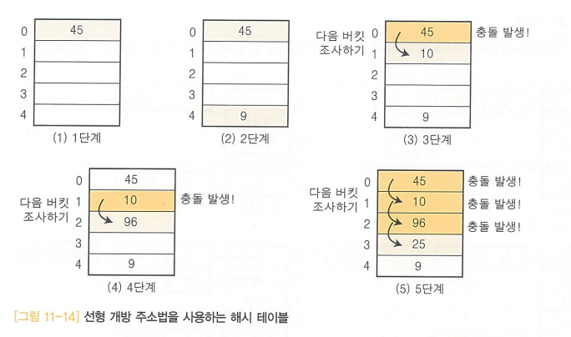
해싱 함수의 오버 플로우
선형 개방 주소법 : 오버 플로우가 발생하면 다음 버킷에 빈 공간이 있는지 확인하고 비었으면 저장. 아니면 또 다음 버킷을 확인 반복.
H(k) = k % 5 일 때

Slide 41
해싱 함수의 오버 플로우
체이닝 : (동거자 연결 방법) 오버플로우 발생시 해당 데이터와 연결 고리를 만들어 같은 상대주소를 가진 데이터끼리 연결하는 방식.
H(k) = k % 5 일 때

Slide 42
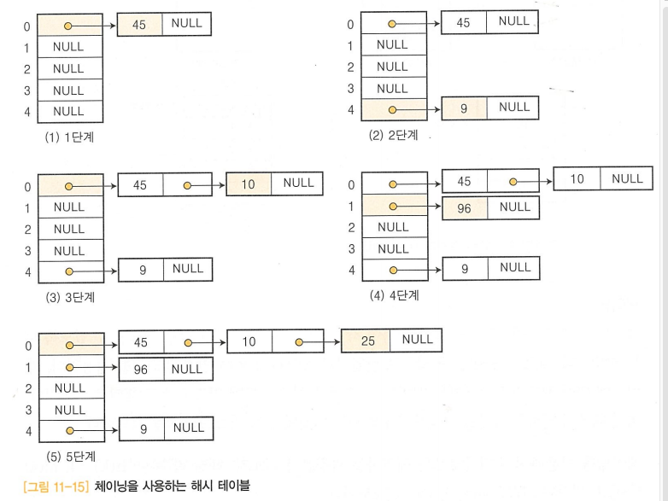
해싱 함수의 오버 플로우
체이닝 : (동거자 연결 방법) 오버플로우 발생시 해당 데이터와 연결 고리를 만들어 같은 상대주소를 가진 데이터끼리 연결하는 방식.
H(k) = k % 5 일 때

Slide 43
끝.
190503 ~190718
고생하셨습니다.
안녕은 영원한~ 헤어짐은~ 아니겠지요

Slide 44

끝.
190503 ~190718
고생하셨습니다.
안녕은 영원한~ 헤어짐은~ 아니겠지요
"안녕히 계세요 여러분, 전 이 세상의 모든 굴레와 속박을 벗어 던지고 제 행복을 찾아 떠납니다!
여러분도 행복하세요오오!!!"

